Slide 1




Analisis Visualisasi Berdasarkan Pola Kunjungan Terhadap Waktu dan Lokasi di Kota New York Dan Kota Tokyo
Kelompok 1 Tugas Besar
Visualisasi Data dan Informasi RA

Slide 2


Nama Anggota
Nadia Fitri Yani
121450101
Eksanty F Sugma Islamiaty
122450001
Muhammad Bayu Syuhada
122450007

Slide 3


Dataset:
NYC and Tokyo Check-in
Deskripsi:
Dataset Tokyo
573.703 baris data tentang aktivitas kunjungan, lokasi, dan waktu.
Dataset New York
227.428 baris data mencakup kategori tempat, koordinat, dan timestamp.
Atribut Dataset
User ID, Kategori Lokasi, Latitude, Longitude, Zona Waktu, dan Timestamp.
Notes:
Dataset ini mencatat aktivitas kunjungan pengguna ke berbagai tempat di New York dan Tokyo, dengan informasi mengenai identitas pengguna, tempat yang dikunjungi, dan kategori tempat (misalnya restoran, toko kosmetik, atau pusat medis). Setiap lokasi dilengkapi dengan koordinat geografis (latitude dan longitude) dan zona waktu relatif terhadap UTC. Selain itu, waktu kunjungan dicatat dalam format UTC. Dataset ini memungkinkan analisis pola kunjungan, jenis tempat yang paling sering dikunjungi, distribusi lokasi, serta pola waktu kunjungan di kedua kota tersebut.

Slide 4




Pertanyaan Analisis Visualisasi
Pola Perilaku Check-In
Kapan dan bagaimana pengguna melakukan chec-in di lokasi tertentu?
Tempat yang Sering Dikunjungi
Kategori lokasi mana yang paling populer?
Tempat yang Sering Dikunjungi
Kategori lokasi mana yang paling populer?
Notes:
1. Apakah ada pola perilaku dari check-in pengguna?
Langkah Kerja : Membuat pola dengan line chart (seperti setiap hari dan jam
berapa sama kebanyakan user check-in).
Metode : Visualisasi data temporal.
2. Apa saja tempat yang sering dikunjungi?
Langkah Kerja : Pembuatan visualisasi dengan bentuk map atau peta.
Metode : Visualisasi data geospasial.
3. Apakah ada pengaruh antara perbedaan zona waktu dengan waktu kunjungan?
Langkah Kerja : Pembuatan bar plot berdasarkan waktu dan jumlah kunjungan.
Metode : Visualisasi kuantitatif dengan heat map.
Dari ketiga pertanyaan ini, akan dibuatkan visualisasi yang membandingkan antara kota
Tokyo dan New York untuk dianalisis adakah perbedaan antara kedua kota ini.

Slide 5
Ide Cerita
Peta Sebaran Lokasi:
Menjelaskan distribusi tempat yang dikunjungi di New York dan Tokyo menggunakan scatter plot untuk menunjukkan kepadatan lokasi.
Distribusi Kategori Tempat:
Menampilkan distribusi frekuensi berbagai kategori tempat menggunakan diagram batang untuk memahami kategori populer.
Frekuensi Kunjungan Berdasarkan Waktu:
Histogram atau line chart untuk menunjukkan jumlah kunjungan berdasarkan waktu (jam atau hari).
Analisis Zona Waktu:
Heat map untuk memperlihatkan bagaimana zona waktu memengaruhi pola kunjungan pengguna.

Slide 6
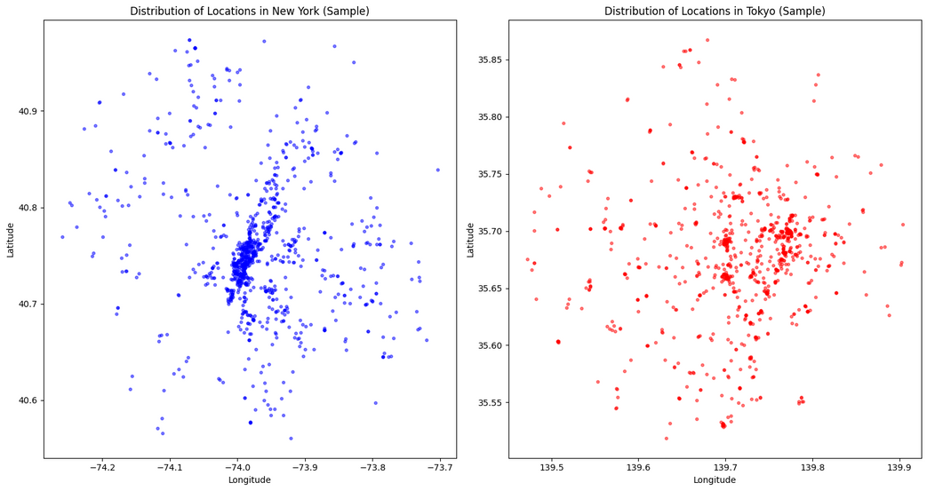
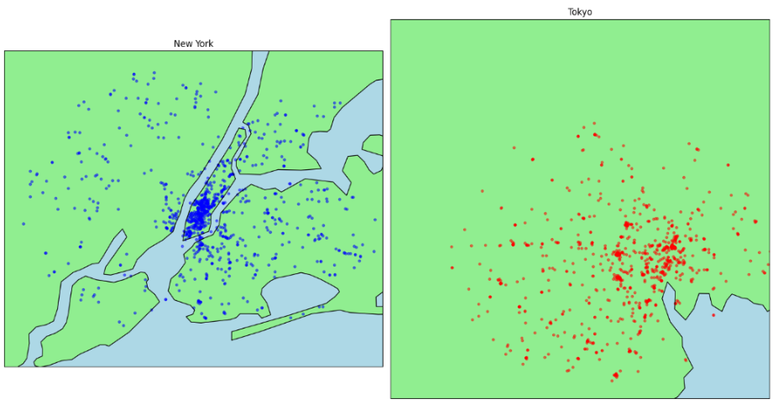
Visualisasi dan Pembahasan
Pertanyaan 1
Bagaimana Distribusi Lokasi Pada Setiap Kota?
Notes:
Berdasarkan titik-titik yang menyebar pada Gambar tersebut, dapat diketahui
persebaran lokasi yang paling banyak dikunjungi melalui info wilayah berdasarkan
Longitude (sumbu X) dan Latitude (sumbu Y).
Dari hasil scatter plot pada wilayah New York, terlihat bahwa kepadatan lokasi pengunjung sangat tinggi di satu titik pusat dan kemudian menyebar dengan intensitas yang menurun ke area sekitarnya. Berdasarkan informasi yang diperoleh dari distribusi ini, titik kepadatan berada di sekitar longitude -74 dan latitude 40.7 hingga 40.8. Lokasi ini terletak di Midtown Manhattan yang berdekatan dengan tepi Sungai Hudson.
Sedangkan, Pada scatter plot wilayah Tokyo, pola distribusi lokasi menunjukkan kepadatan yang terjadi di satu titik pusat dengan penyebaran yang lebih merata ke arah sekelilingnya. Berdasarkan analisis ini, titik kepadatan berada di longitude 139.75 hingga 139.80 dan latitude 35.65 hingga 35.70. Lokasi ini meliputi area seperti Chiyoda, Shinjuku, dan Shibuya, yang merupakan pusat kota di Tokyo. Kawasan ini terkenal dengan nilai sejarahnya, pusat perbelanjaan, taman kota, serta kehidupan perkotaan yang modern.

Slide 7
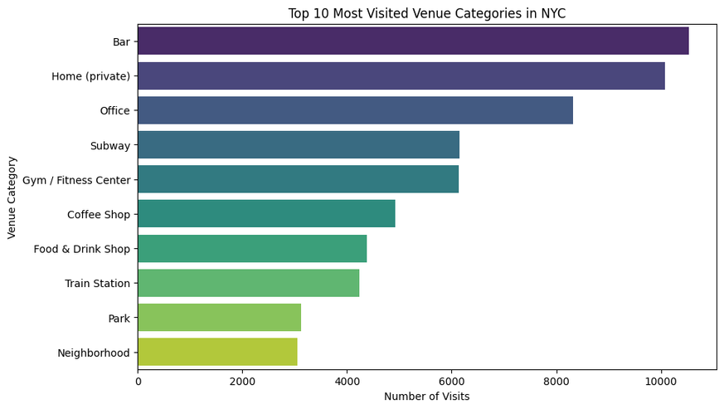
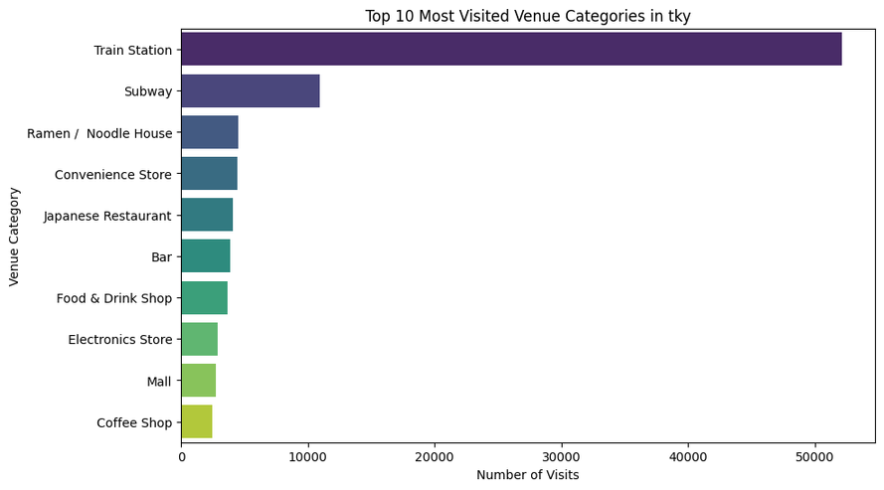
Visualisasi dan Pembahasan
Pertanyaan 2
Apa saja tempat yang sering dikunjungi?
Notes:
Pada kota New York tempat yang memiliki distribusi tertinggi dikunjungi adalah
bar, lalu rumah, dan juga tempat kerja. Dari data tersebut, terlihat bahwa aktivitas
sehari-hari di Kota New York mencakup keseimbangan antara pekerjaan, transportasi,
hiburan malam, kebugaran, dan rekreasi terbuka. Sedangkan pada kota Tokyo distribusi
tempat yang paling sering dikunjungi adalah stasiun kereta api mendominasi menjadi
kategori paling sering dikunjungi dengan jumlah yang sangat besar dibandingkan kategori
lainnya. Lalu kereta bawah tanah, dan toko mie atau ramen. Berdasarkan Gambar tersebut kota
Tokyo menunjukkan bahwa mobilitas, kuliner, dan belanja adalah aktivitas dominan.
Dari kedua kota ini, terlihat sangat berbeda dari segi tempat yang paling banyak
dikunjungi. Artinya kota mempengaruhi tempat yang sering dikunjungi.

Slide 8
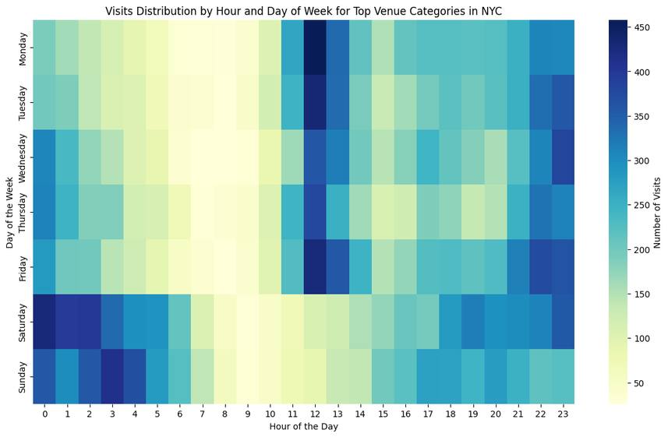
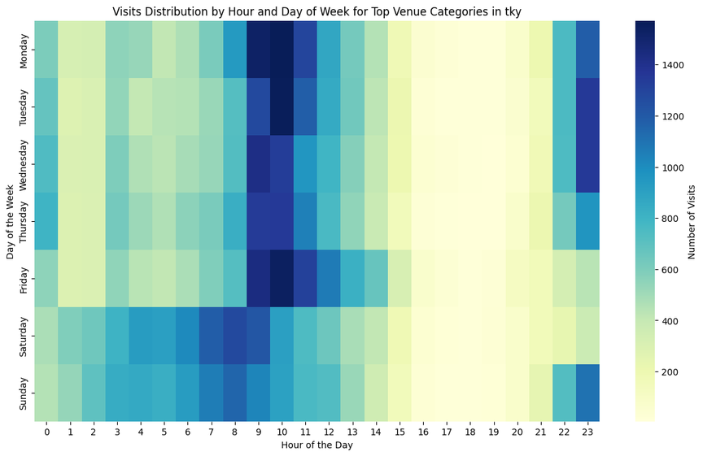
Visualisasi dan Pembahasan
Pertanyaan 3
Apakah ada pengaruh antara perbedaan zona waktu dengan waktu kunjungan?
Notes:
Grafik yang ditampilkan pada Gambar adalah heatmap yang menunjukkan
distribusi jumlah kunjungan berdasarkan jam dalam sehari dan hari dalam seminggu
untuk kategori tempat di NYC. Sumbu-y: Hari dalam seminggu (Senin - Minggu). Sumbu-x:
Jam dalam sehari (0.00-23.29). Dan Warna: Jumlah kunjungan, dengan warna yang lebih
gelap menunjukkan lebih banyak kunjungan.
Kota New York mendapati jumlah kunjungan cenderung banyak terjadi pada pagi
hari (sekitar pukul 8.00-10.00) dan sore/malam hari (sekitar pukul 17.00-23.00).
Kunjungan lebih banyak terjadi pada hari libur di malam hari sedangkan pada hari-hari
kerja, terdapat penurunan kunjungan yang signifikan. Artinya Zona waktu berpotensi
mempengaruhi perilaku aktivitas manusia, terutama aktivitas bisnis dan sosial.
Pada Kota Tokyo, kunjungan memuncak pada pagi hari, sekitar pukul 08.00 -
10.00. Jumlah kunjungan menurun drastis pada siang hari (sekitar 12:00 - 17:00) dan dini
hari (0:00 - 5:00). Terdapat peningkatan kunjungan yang signifikan pada malam hari
sekitar pukul 21:00 - 23:00, terutama pada hari Senin dan Selasa. Pada semua hari, jam
0:00 hingga 5:00 memiliki jumlah kunjungan paling rendah, yang wajar karena mayoritas
aktivitas publik berhenti pada jam ini.

Slide 9
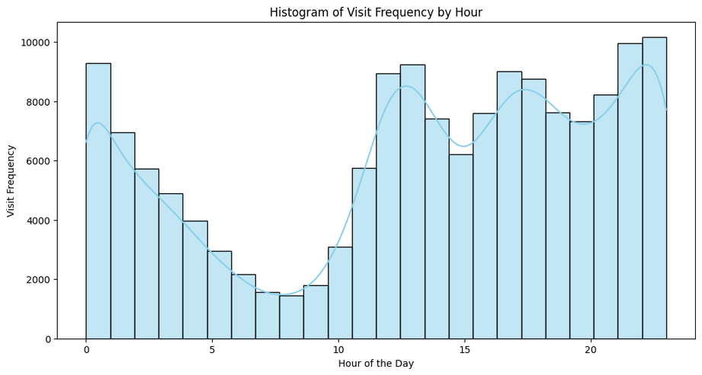
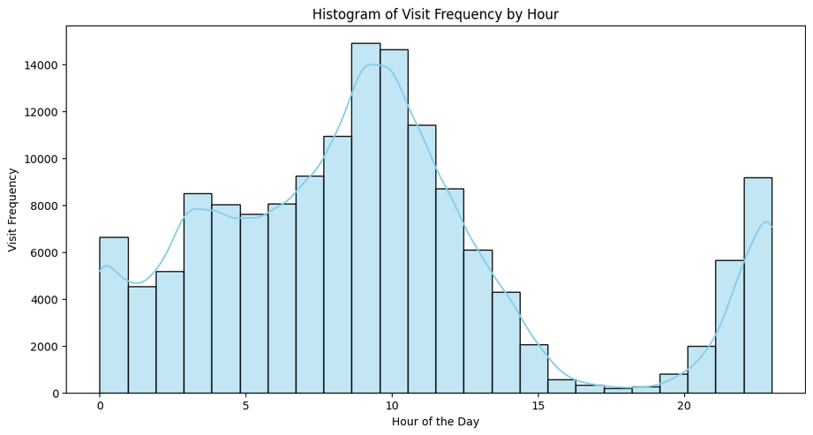
Visualisasi dan Pembahasan
Pertanyaan 4
Apakah waktu mempengaruhi pola kunjungan di kedua kota?
Histogram Frekuensi Kunjungan per Jam di New York
Histogram Frekuensi Kunjungan per Jam di Tokyo
Notes:
Pola kunjungan di Kota New York menunjukkan puncak aktivitas yang terjadi pada malam hari, khususnya antara pukul 20:00 hingga 23:00. Hal ini mencerminkan bahwa masyarakat New York cenderung lebih aktif di malam hari, dengan beragam aktivitas seperti hiburan, restoran, dan acara sosial yang menjadi daya tarik utama kota ini. Pada waktu dini hari, sekitar pukul 02:00 hingga 06:00, aktivitas menurun signifikan, yang menunjukkan bahwa waktu tersebut digunakan untuk istirahat atau tidur.
Sedangkan, Pola kunjungan di Tokyo lebih seimbang, dengan puncak aktivitas terjadi pada pagi hari, antara pukul 09:00 hingga 11:00. Aktivitas ini kemungkinan besar terkait dengan rutinitas kerja, sekolah, atau kegiatan produktif lainnya yang menjadi fokus masyarakat Tokyo. Aktivitas kemudian menurun pada sore hingga awal malam, sekitar pukul 15:00 hingga 20:00, yang mencerminkan waktu istirahat atau transisi setelah kegiatan pagi. Namun, meskipun intensitasnya lebih rendah dibandingkan dengan New York, frekuensi kunjungan kembali meningkat pada malam hari, sekitar pukul 21:00 hingga 23:00.

Slide 10
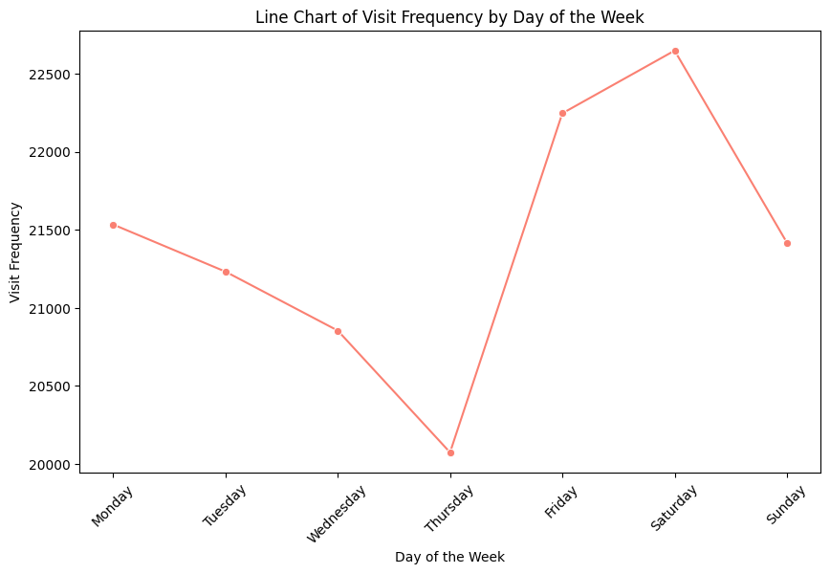
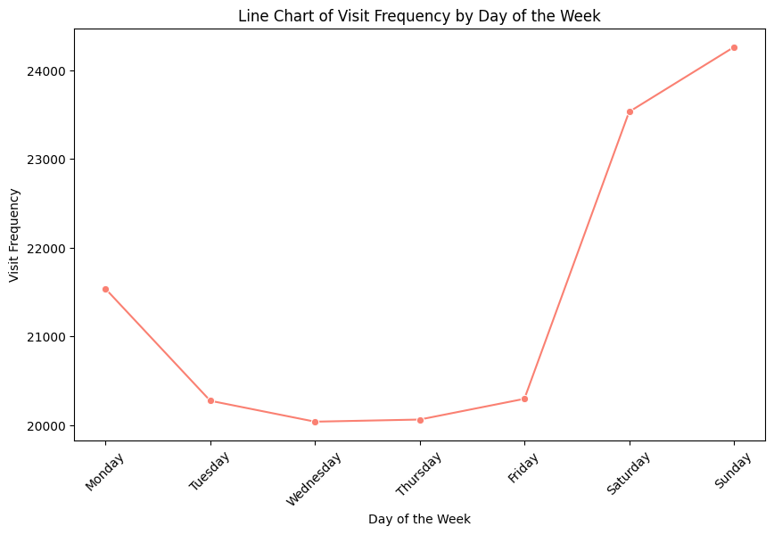
Visualisasi dan Pembahasan
Pertanyaan 5
Hari apa saja yang sering dikunjungi di kedua kota tersebut?
Line Plot Frekuensi Kunjungan Harian dalam Seminggu di New York
Line Plot Frekuensi Kunjungan Harian dalam Seminggu di Tokyo
Notes:
Pola kunjungan di Kota New York menunjukkan puncak aktivitas pada hari Jumat dan Sabtu. Di awal minggu, frekuensi kunjungan menurun secara bertahap dari Senin hingga Kamis, yang mencerminkan rutinitas pekerjaan yang lebih fokus pada aktivitas produktif. Menjelang akhir pekan, kunjungan meningkat signifikan pada Jumat dan mencapai puncaknya pada Sabtu, yang mengindikasikan masyarakat mulai beraktivitas sosial atau melakukan perjalanan wisata. Pada hari Minggu, frekuensi kunjungan menurun, kemungkinan karena persiapan kembali ke rutinitas kerja.
Sedangkan, Di Tokyo, pola kunjungan lebih stabil di awal minggu, dengan titik terendah pada hari Rabu. Aktivitas mulai meningkat menjelang akhir pekan, dengan lonjakan signifikan pada Sabtu dan puncak tertinggi pada Minggu. Hal ini menunjukkan bahwa masyarakat Tokyo memanfaatkan akhir pekan penuh, terutama Sabtu dan Minggu, untuk rekreasi, berbelanja, atau berkumpul bersama keluarga.
Kedua kota memiliki pola serupa, di mana akhir pekan menjadi periode dengan kunjungan tertinggi. Namun, perbedaannya terletak pada waktu puncak aktivitas: New York memulai lonjakan pada Jumat, sementara Tokyo lebih fokus pada Sabtu dan Minggu.

Slide 11
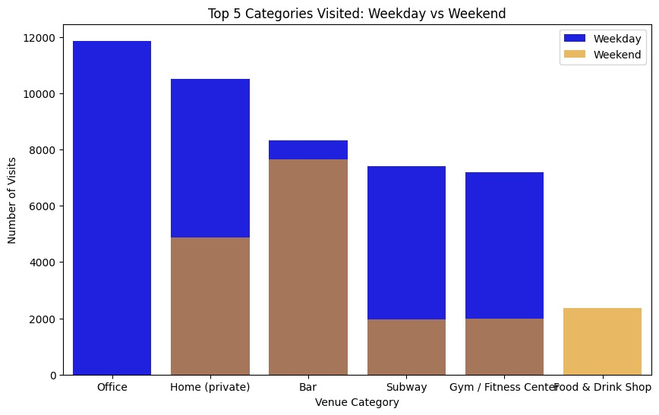
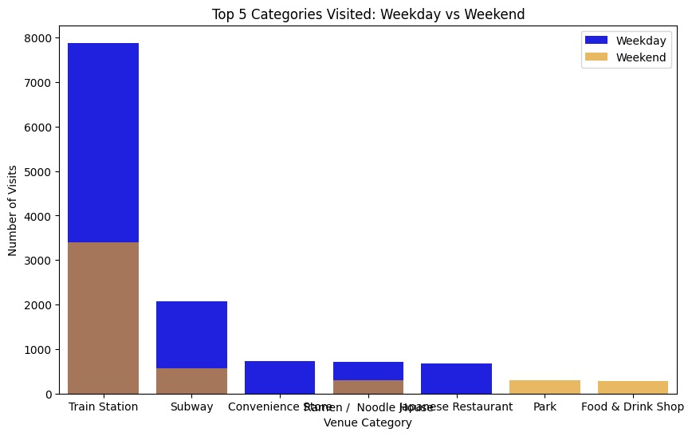
Visualisasi dan Pembahasan
Pertanyaan 6
Apakah faktor waktu mempengaruhi pengguna dalam mengunjungi lokasi tempat?
kunjungan ke lima kategori tempat teratas selama Weekday dan Weekend di New York
kunjungan ke lima kategori tempat teratas selama Weekday dan Weekend di Tokyo
Notes:
Pembahasan:
Faktor waktu memiliki pengaruh besar pada pola aktivitas masyarakat, dengan perbedaan signifikan antara weekday dan weekend.
Pada Tokyo dan New York, weekend menunjukkan peningkatan signifikan dibandingkan weekday. Hal ini mencerminkan bahwa masyarakat cenderung lebih sering keluar untuk aktivitas sosial, rekreasi, atau hiburan saat akhir pekan.
Pada saat weekday, tempat kerja, pusat kebugaran, dan restoran cepat saji mendominasi kunjungan, mencerminkan rutinitas kerja dan kebutuhan primer, sedangkan saat weekend, bar, taman, dan pusat perbelanjaan mendominasi, mencerminkan fokus pada aktivitas santai, hiburan, dan interaksi sosial. Disaat weekday, puncak aktivitas terjadi di pagi (pukul 08:00–10:00) dan sore hari (pukul 17:00–20:00), mencerminkan perjalanan kerja, dan pada weekend, aktivitas lebih merata sepanjang hari, dengan peningkatan signifikan di sore dan malam hari (pukul 18:00–23:00), yang sesuai dengan kegiatan sosial atau hiburan

Slide 12
Kesimpulan
01
04
Perbedaan Pola Aktivitas Harian
Di New York, aktivitas cenderung memuncak pada malam hari (pukul 20:00–23:00), mencerminkan aktivitas yang aktif di malam hari.
Di Tokyo, aktivitas lebih aktif pada pagi hari (pukul 09:00–11:00), menunjukkan fokus pada rutinitas kerja dan aktivitas produktif
Hari dengan Frekuensi Kunjungan Tinggi
Di New York, kunjungan memuncak pada Jumat dan Sabtu, dengan penurunan pada Minggu.
Di Tokyo, kunjungan lebih tinggi pada akhir pekan, dengan puncak pada Minggu.
05
02
Perbedaan Kategori Tempat yang Sering Dikunjungi
Di New York, kategori tempat seperti bar, rumah, dan tempat kerja mendominasi kunjungan, menyoroti keseimbangan antara pekerjaan dan kehidupan sosial.
Di Tokyo, stasiun kereta api, toko ramen, dan tempat belanja menjadi kategori yang paling sering dikunjungi, mencerminkan budaya mobilitas tinggi dan konsumsi kuliner
Distribusi lokasi kunjungan di New York menunjukkan kepadatan tinggi di Midtown Manhattan, sedangkan di Tokyo, kepadatan tersebar lebih merata di pusat kota seperti Shinjuku dan Shibuya.
03
Zona waktu mempengaruhi distribusi kunjungan, di mana jam-jam puncak di kedua kota berbeda. Di New York, kunjungan memuncak pada pagi dan malam hari, sementara di Tokyo, puncak kunjungan lebih dominan di pagi hari.

Slide 13



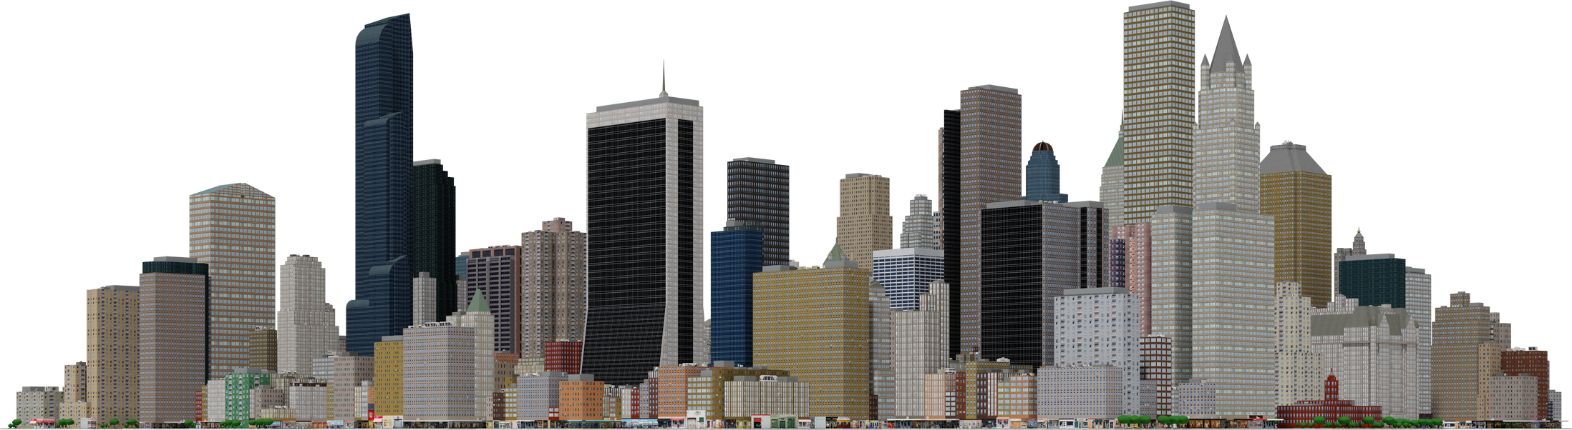
Dari kelima poin utama ini artinya kedua kota memiliki perbedaan budaya, gaya hidup, dan kebiasaan masyarakat. Adapun, Faktor konteks waktu, di New York aktivitas pada hari kerja cenderung terpusat di kantor dan gym, sementara aktivitas akhir pekan lebih terdistribusi ke tempat-tempat hiburan dan area rekreasi. Sedangkan, di Tokyo aktivitas pada hari kerja lebih terfokus pada transportasi dan kebutuhan sehari-hari, sementara akhir pekan lebih cenderung digunakan untuk rekreasi atau kegiatan santai.
Notes:
Grafik yang ditampilkan pada Gambar adalah heatmap yang menunjukkan
distribusi jumlah kunjungan berdasarkan jam dalam sehari dan hari dalam seminggu
untuk kategori tempat di NYC. Sumbu-y: Hari dalam seminggu (Senin - Minggu). Sumbu-x:
Jam dalam sehari (0.00-23.29). Dan Warna: Jumlah kunjungan, dengan warna yang lebih
gelap menunjukkan lebih banyak kunjungan.
Kota New York mendapati jumlah kunjungan cenderung banyak terjadi pada pagi
hari (sekitar pukul 8.00-10.00) dan sore/malam hari (sekitar pukul 17.00-23.00).
Kunjungan lebih banyak terjadi pada hari libur di malam hari sedangkan pada hari-hari
kerja, terdapat penurunan kunjungan yang signifikan. Artinya Zona waktu berpotensi
mempengaruhi perilaku aktivitas manusia, terutama aktivitas bisnis dan sosial.
Pada Kota Tokyo, kunjungan memuncak pada pagi hari, sekitar pukul 08.00 -
10.00. Jumlah kunjungan menurun drastis pada siang hari (sekitar 12:00 - 17:00) dan dini
hari (0:00 - 5:00). Terdapat peningkatan kunjungan yang signifikan pada malam hari
sekitar pukul 21:00 - 23:00, terutama pada hari Senin dan Selasa. Pada semua hari, jam
0:00 hingga 5:00 memiliki jumlah kunjungan paling rendah, yang wajar karena mayoritas
aktivitas publik berhenti pada jam ini.

Slide 14

LAMPIRAN
Laporan atau Dokumen Proses Pengerjaan
https://drive.google.com/file/d/1m72emAGQOMgZgLj-Uy7MBdfyYkpM4xpx/view?usp=drive_link
Infografis
https://drive.google.com/file/d/1Q1eHnG2Z1amx3aeyvud1gVjBotxK2f69/view?usp=sharing
GitHub
github.com/nadiaftryani/Analisis-Visualisasi-Berdasarkan-Pola-Kunjungan-Terhadap-Waktu-dan-Lokasi-di-Kota-New-York-Dan-Tokyo
Link Video Presentasi Kelompok
bit.ly/PresentasiTubesVDIKelompok1RA
Notes:
1. Apakah ada pola perilaku dari check-in pengguna?
Langkah Kerja : Membuat pola dengan line chart (seperti setiap hari dan jam
berapa sama kebanyakan user check-in).
Metode : Visualisasi data temporal.
2. Apa saja tempat yang sering dikunjungi?
Langkah Kerja : Pembuatan visualisasi dengan bentuk map atau peta.
Metode : Visualisasi data geospasial.
3. Apakah ada pengaruh antara perbedaan zona waktu dengan waktu kunjungan?
Langkah Kerja : Pembuatan bar plot berdasarkan waktu dan jumlah kunjungan.
Metode : Visualisasi kuantitatif dengan heat map.
Dari ketiga pertanyaan ini, akan dibuatkan visualisasi yang membandingkan antara kota
Tokyo dan New York untuk dianalisis adakah perbedaan antara kedua kota ini.

Slide 15

Thank you!

